Slide 1
SECONDO CIRCOLO
PLESSO “RODARI”
SEZ O
Docente
DI MARZO ANNA
Attività: memorizzazione della poesia
I colori della Pasqua
attraverso l’utilizzo di immagini
Campi coinvolti: I discorsi e le parole
Immagini, suoni e colori

Slide 2
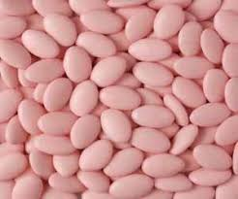
Pasqua è gialla come un pulcino
Come le primule nel giardino
E’ rosa come un confetto,
come i fiori di quel rametto

Slide 3
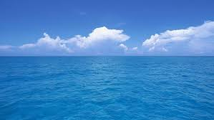
Pasqua è celeste come il mare
Come una farfalla che ama volare

Slide 4
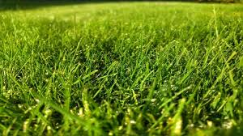
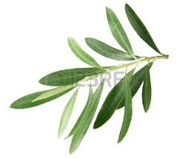
E’ verde brillante come un bel prato
Come l’ulivo che mi han regalato!

Slide 5
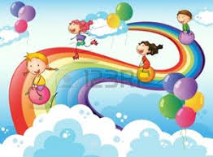
Pasqua
è dipinta di tanti colori!
Come i sorrisi dei nostri

